Slide 1

PAN 5. predavanje

Slide 2
Pomen rent-a-car službe pri organizaciji potovanj
mobilnost kot ključni element potovanja
Potovanje ≠ samo let ali hotel
pomembna je mobilnost na destinaciji
turist potrebuje fleksibilnost
dostop do oddaljenih znamenitosti
možnost individualnega raziskovanja destinacije
💡 primer:
turist pride v Barcelona → želi obiskati Montserrat, Costa Brava

Slide 3
Kaj je rent-a-car storitev
Rent-a-car storitev pomeni kratkoročni najem vozila turistu ali poslovnemu potniku za določen čas in za določeno ceno.
Značilnosti:
najem za ure / dni / tedne
različni tipi vozil
prevzem in vračilo na različnih lokacijah
Primeri ponudnikov:
globalni
lokalni
partnerski sistemi z agencijami

Slide 4
Povezanost rent-a-car storitve s turističnimi agencijami
Turistične agencije pogosto:
posredujejo najem vozil
vključujejo rent-a-car v turistične pakete
sodelujejo s partnerskimi ponudniki
Funkcije za agencijo:
dopolnitev turističnega paketa
povečanje prihodkov (provizija)
večja konkurenčnost ponudbe
💡 primer paketa:
Let + hotel + najem avtomobila

Slide 5
Prednosti rent-a-car storitev za turiste
✔ fleksibilnost potovanja
✔ časovna neodvisnost
✔ dostop do manj dostopnih destinacij
✔ večje udobje in zasebnost
spontana potovanja
road-trip kultura
raziskovanje manj turističnih krajev

Slide 6
Pomen za destinacijo in turizem
Rent-a-car ima tudi makro turistični pomen:
večja mobilnost turistov
razvoj regionalnega turizma
povečanje potrošnje turistov
Turisti lahko obiskujejo:
manj znane kraje
podeželske destinacije
naravne znamenitosti

Slide 7
Izzivi rent-a-car storitev
Pomembni izzivi:
prometna obremenitev
vpliv na okolje
regulacija v mestih
digitalna konkurenca (car-sharing)
Primeri novih trendov:
električna vozila
digitalne platforme
mobilne aplikacije

Slide 8
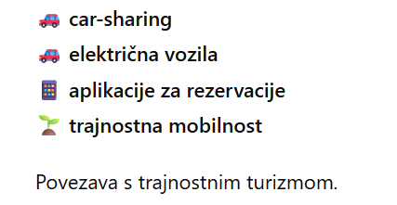
Novi trendi mobilnosti v turizmu

Slide 9
Zaključek
Rent-a-car storitve so pomemben element turističnega sistema, ker:
povečujejo mobilnost turistov
omogočajo individualno raziskovanje destinacij
dopolnjujejo ponudbo turističnih agencij
prispevajo k razvoju turizma na destinaciji

Slide 10
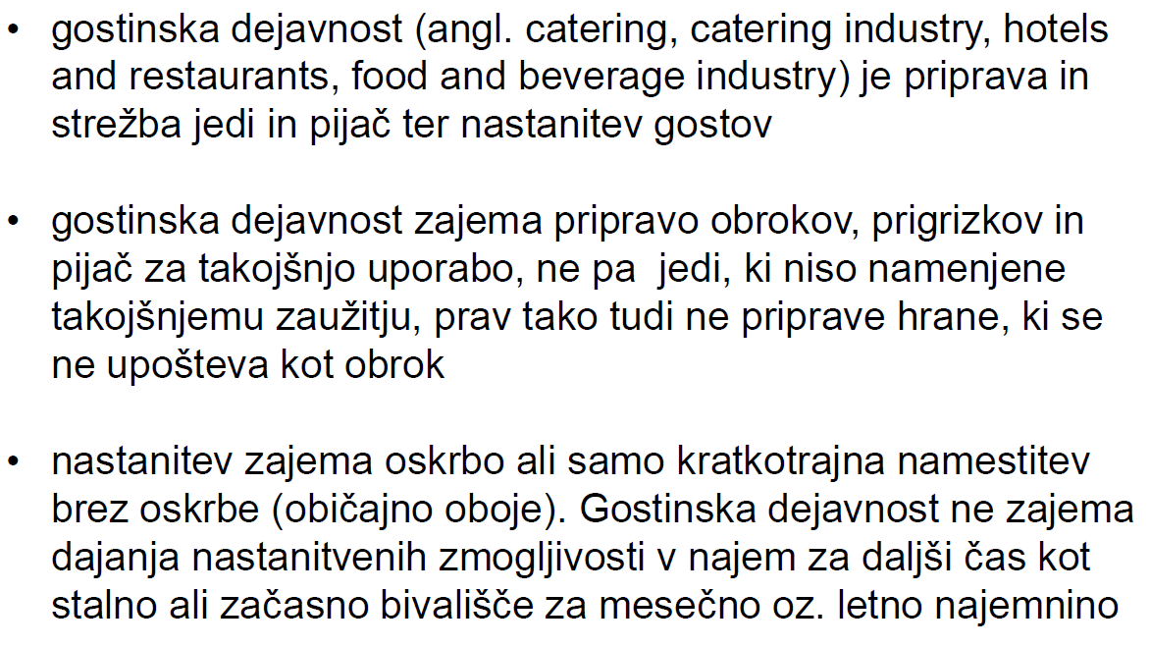
Gostinska dejavnost

Slide 11
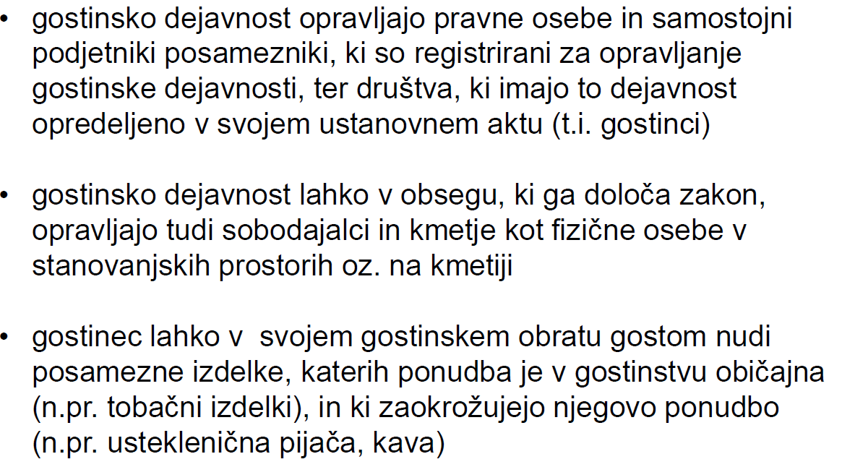
Kdo je lahko nosilec gostinske dejavnosti

Slide 12
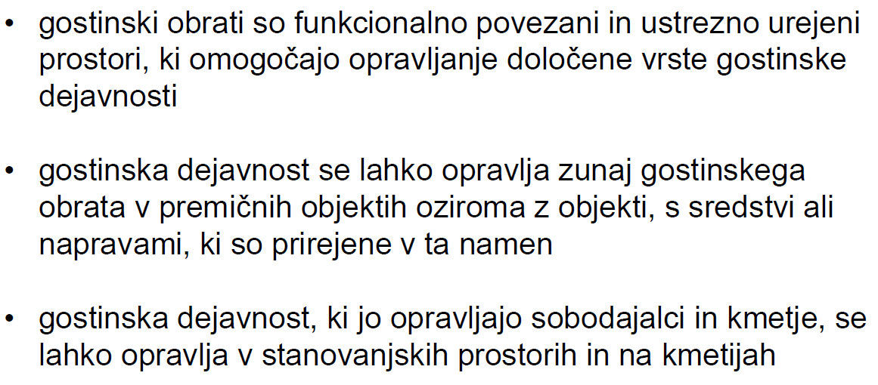
Kaj je to gostinski obrat

Slide 13
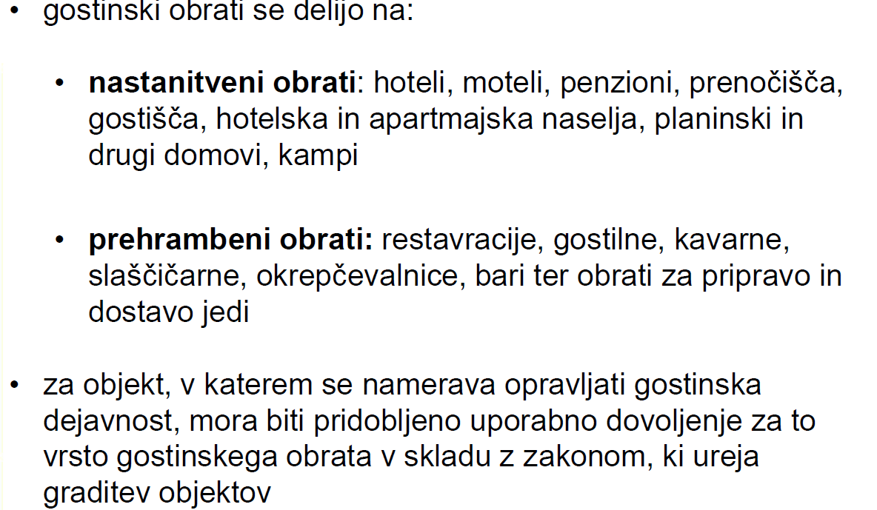
Vrste gostinskih obratov

Slide 14
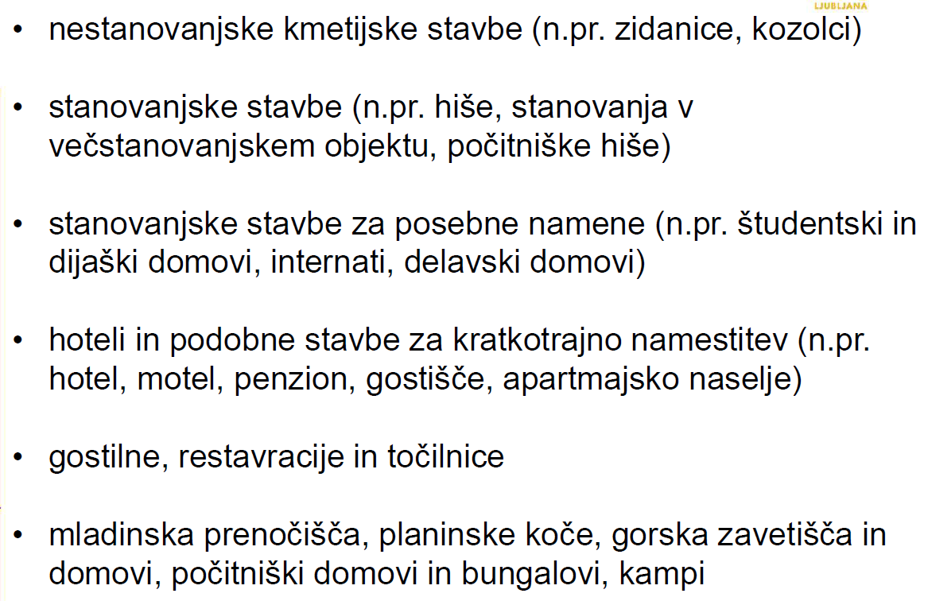
Objekti, v katerih se lahko opravlja gostinska dejavnost

Slide 15
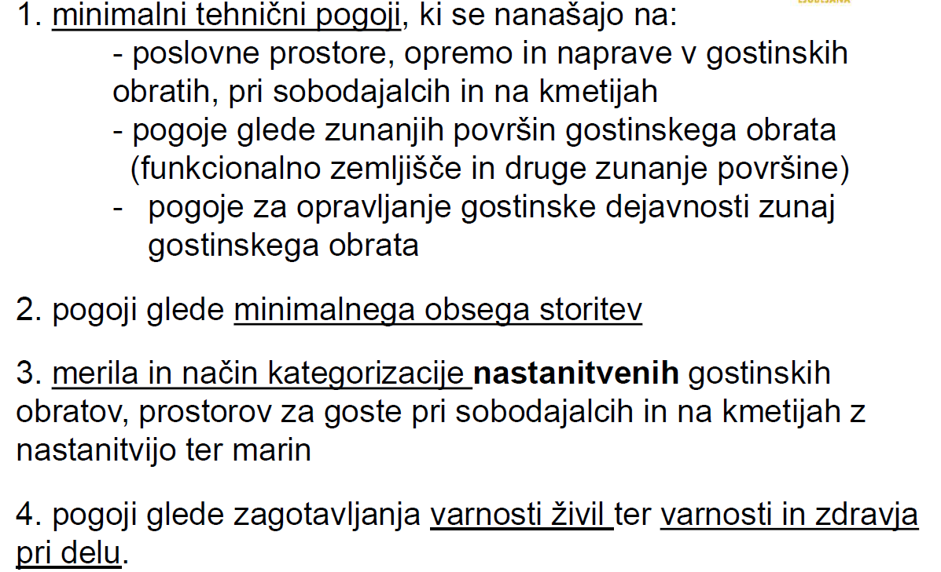
Pogoji za opravljanje gostinske dejavnosti

Slide 16
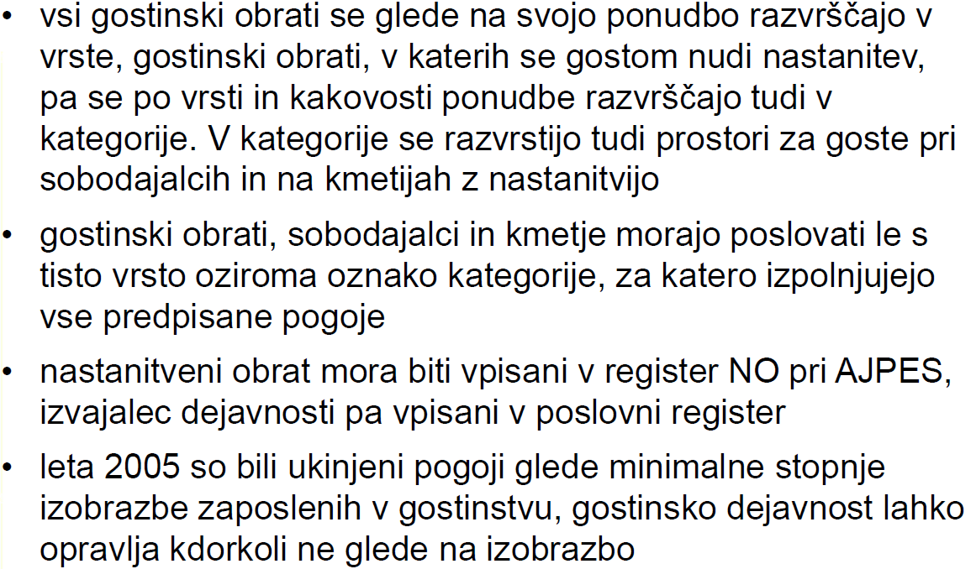
Določila zakona o gostinstvu

Slide 17
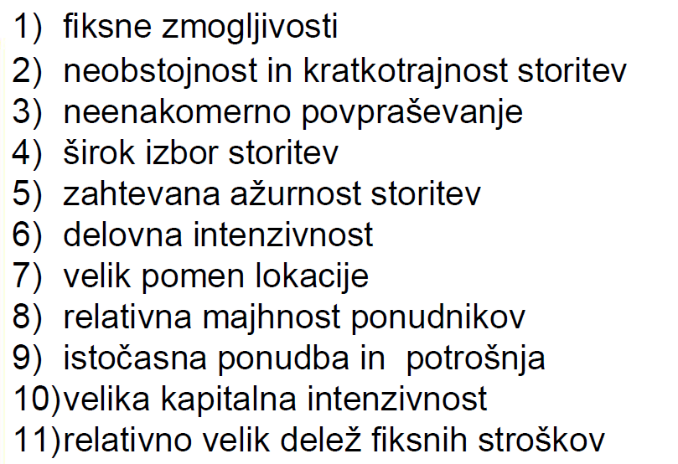
Osnovne značilnosti gostinske dejavnosti

Slide 18
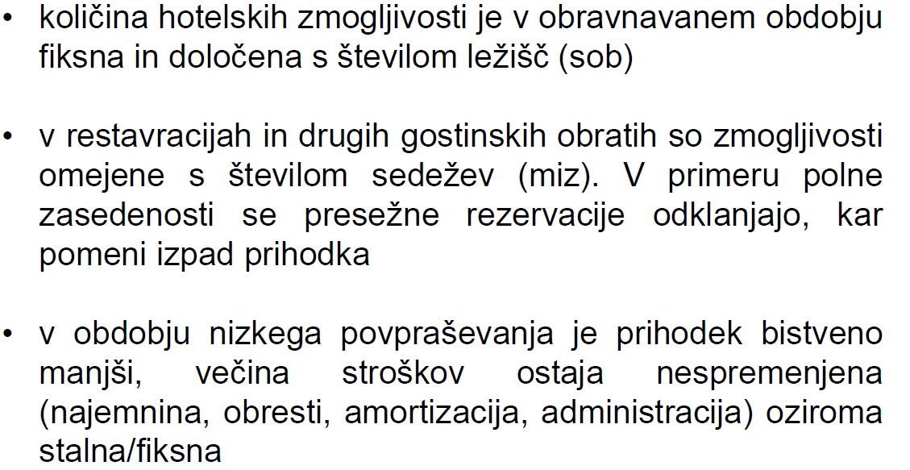
Fiksne zmogljivosti

Slide 19
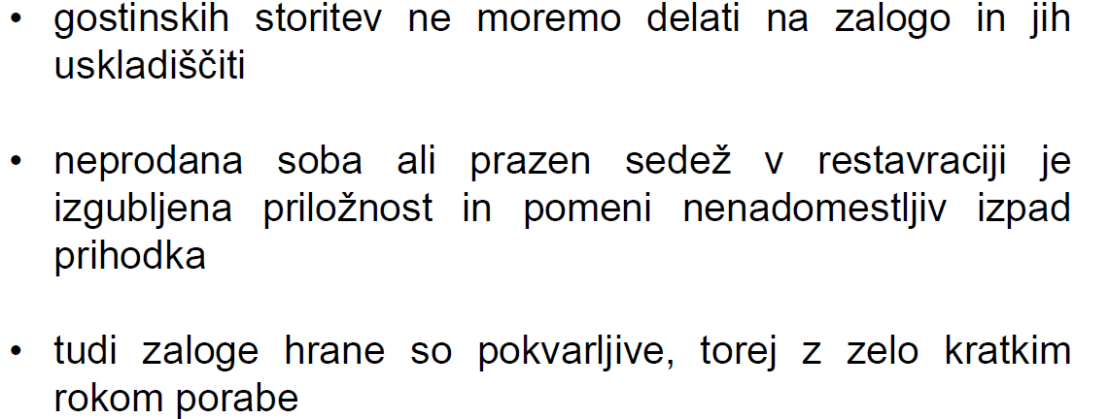
Neobstojnost oz. kratkotrajnost storitev

Slide 20
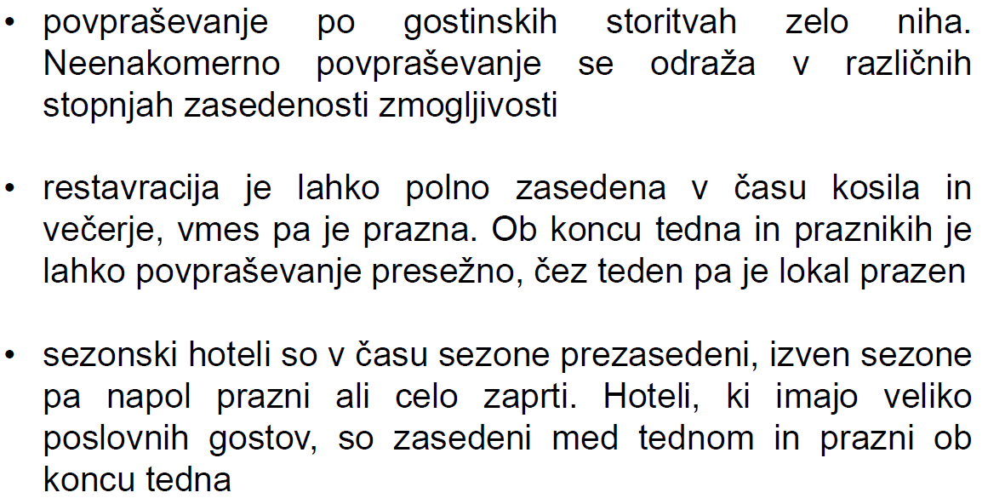
Neenakomerno povpraševanje

Slide 21
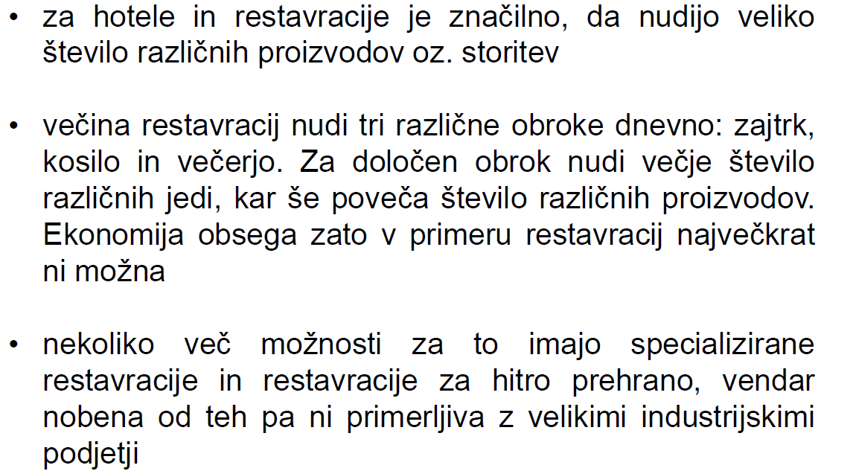
Širok izbor storitev

Slide 22
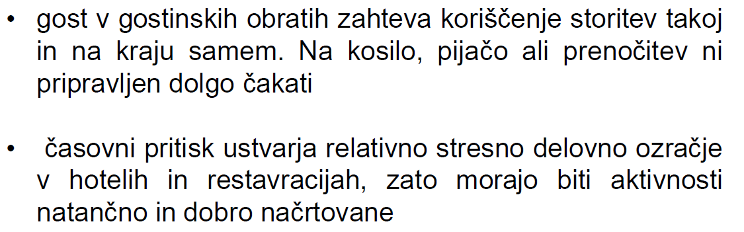
Ažurnost storitev

Slide 23
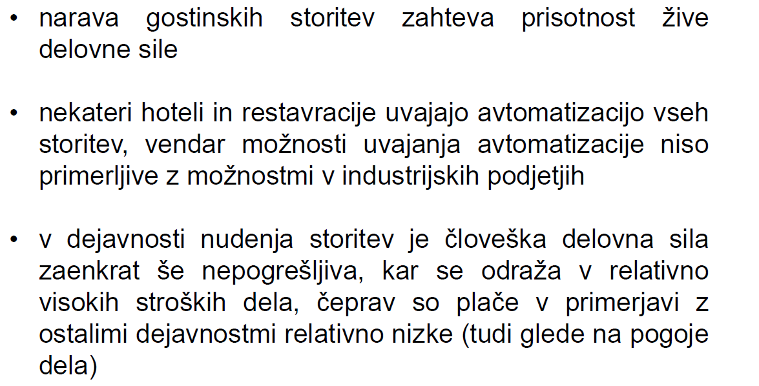
Delovna intenzivnost

Slide 24
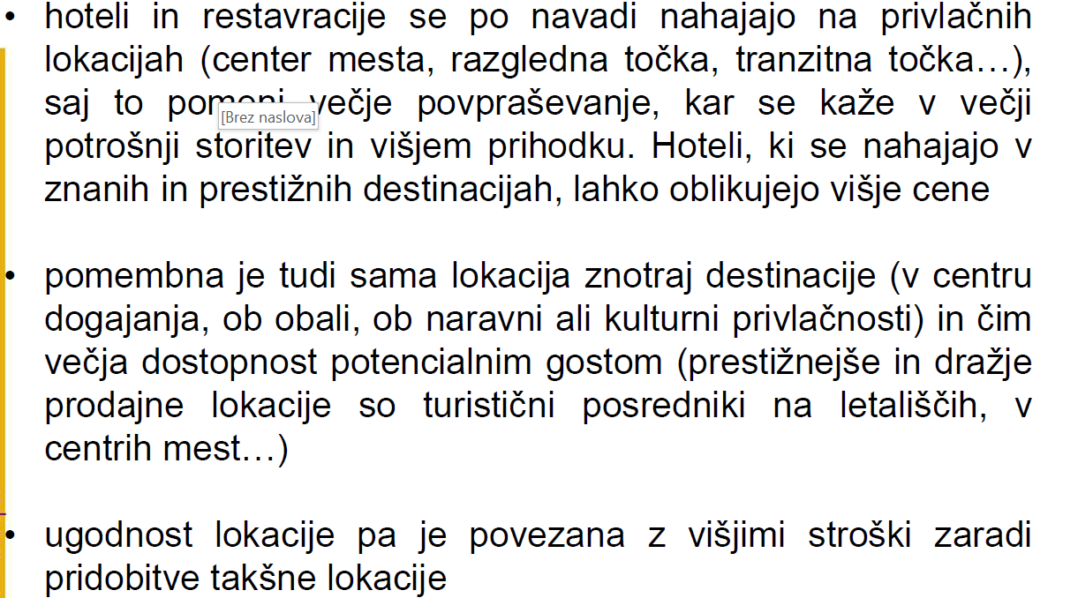
Velik pomen lokacije

Slide 25
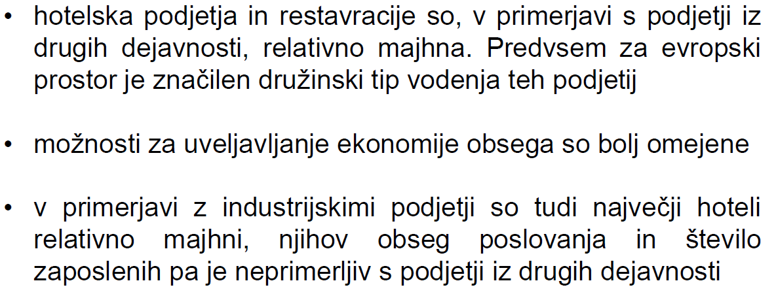
Relativna majhnost podjetij

Slide 26
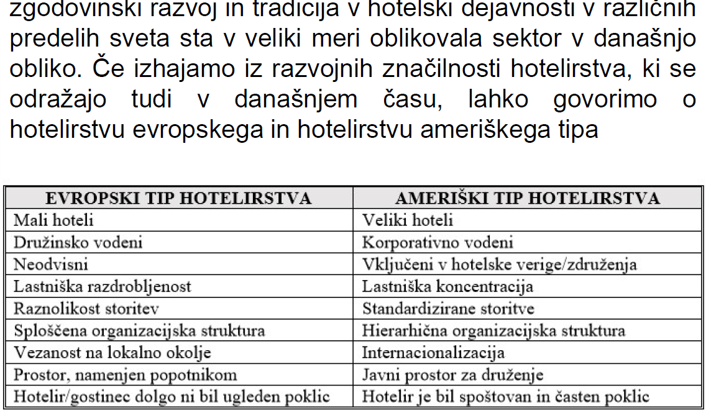
Razlike med evropskim in
ameriškim tipom hotelirstva

Slide 27
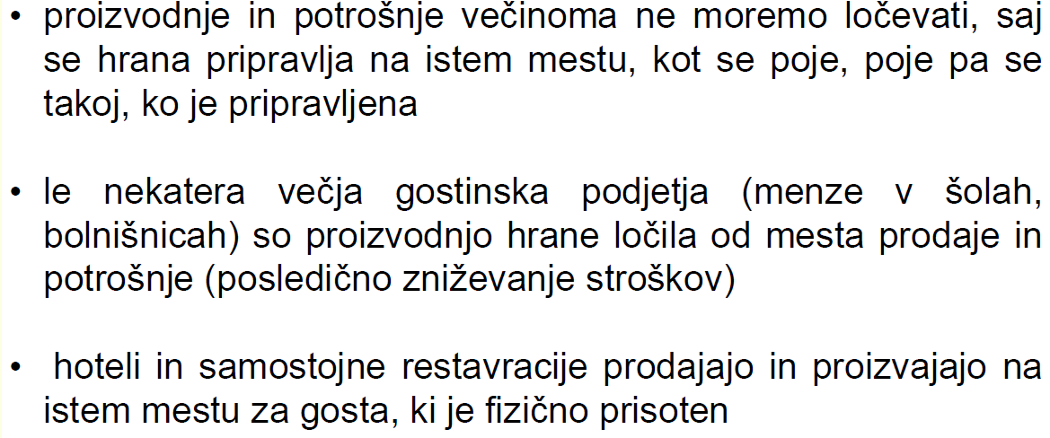
Istočasnost proizvodnje in potrošnje

Slide 28
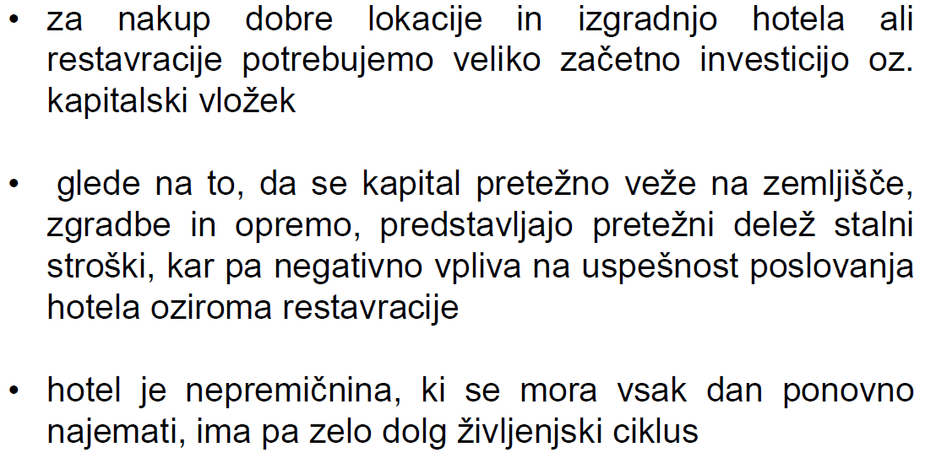
Velika kapitalska intenzivnost

Slide 29
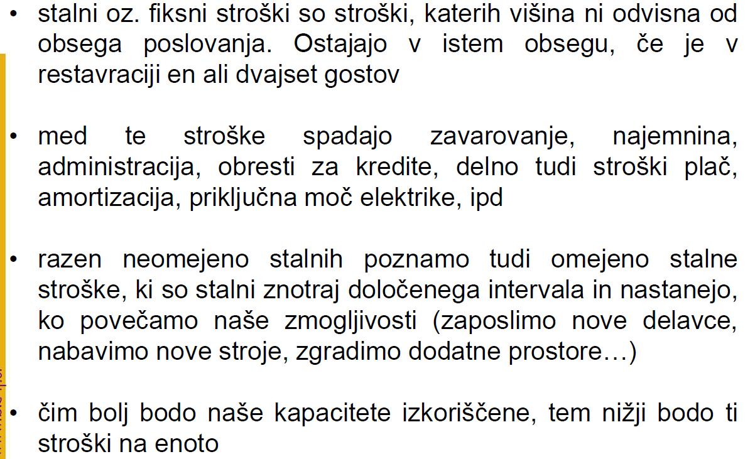
Velik delež fiksnih stroškov

Slide 30
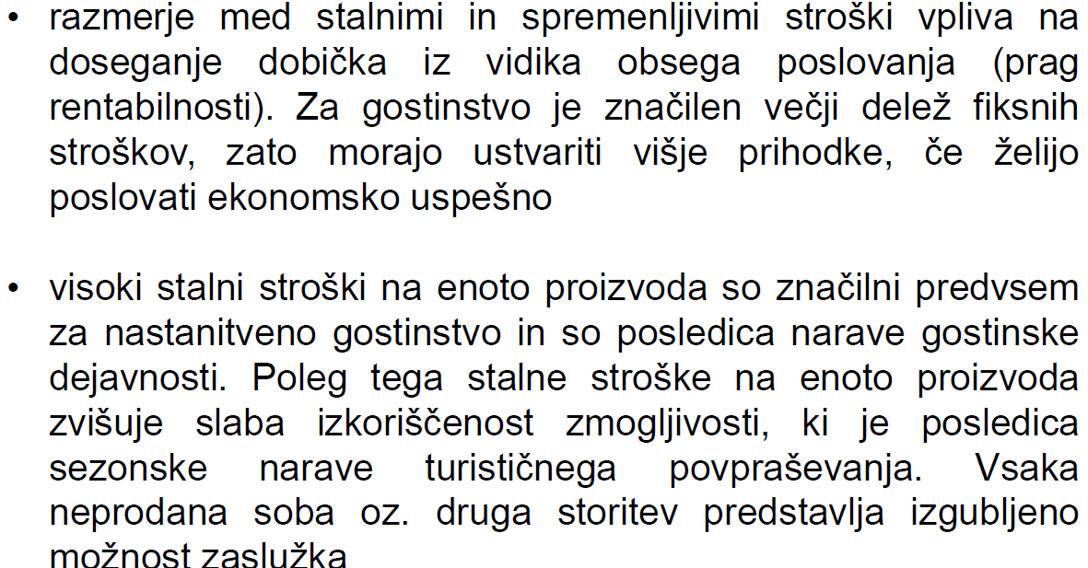
Neugodno razmerje med stalnimi in
sprejemljivimi stroški

Slide 31
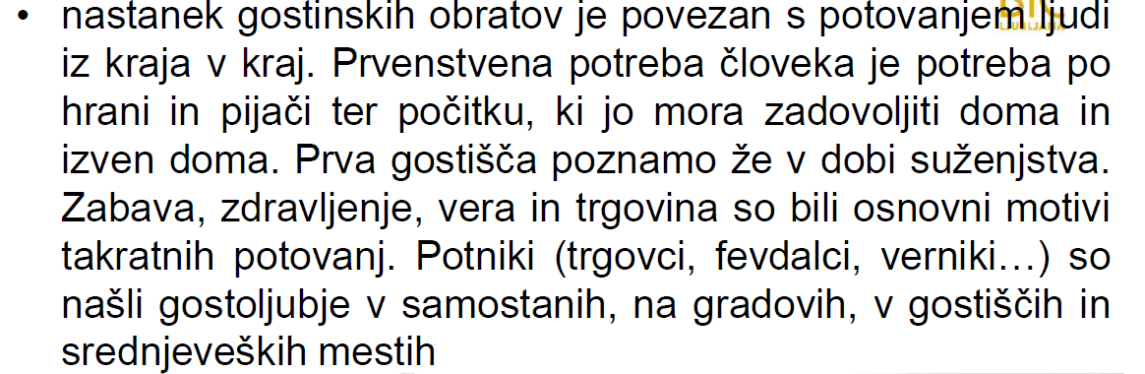
Nastanek in razvoj gostinskih
obratov

Slide 32
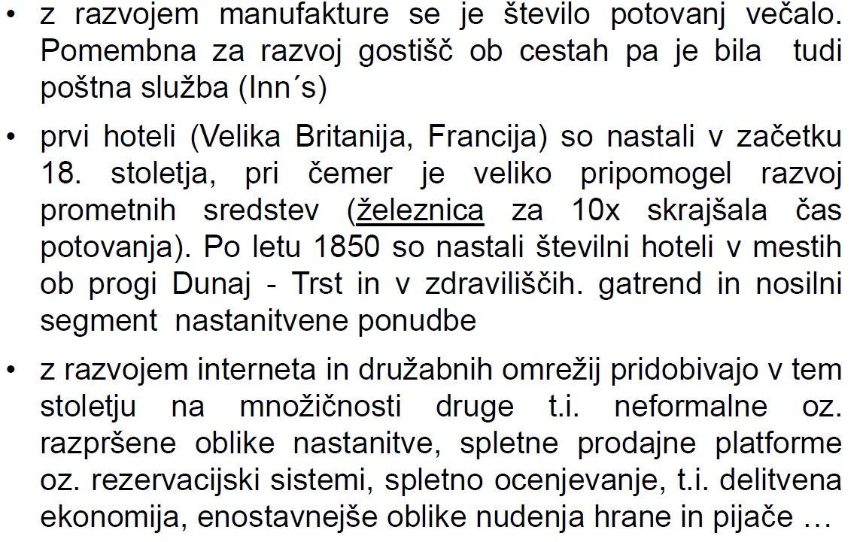
Razvoj gostinske dejavnosti

Slide 33
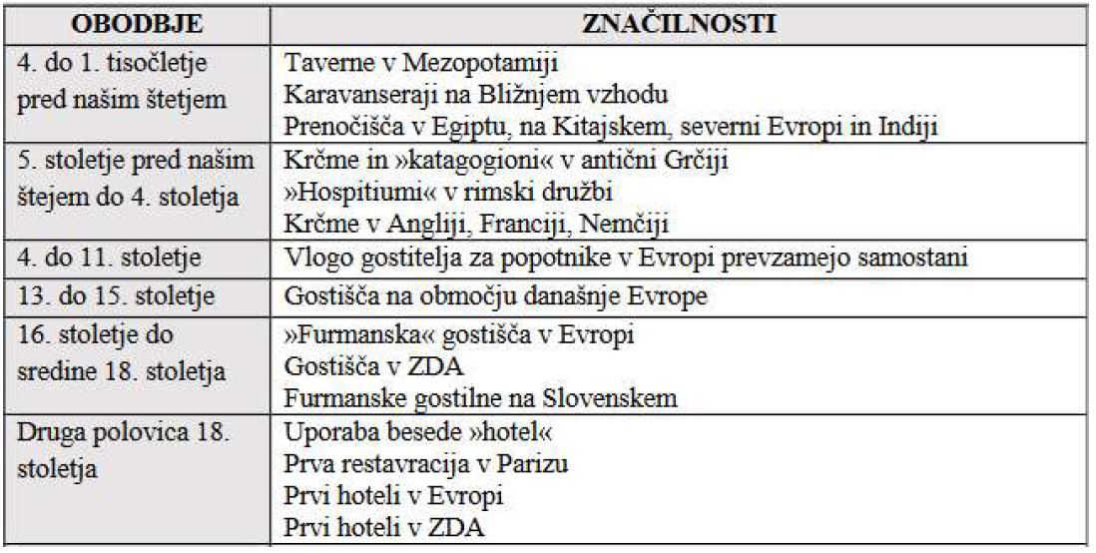
Zgodovinski pregled razvoja gostinstva

Slide 34
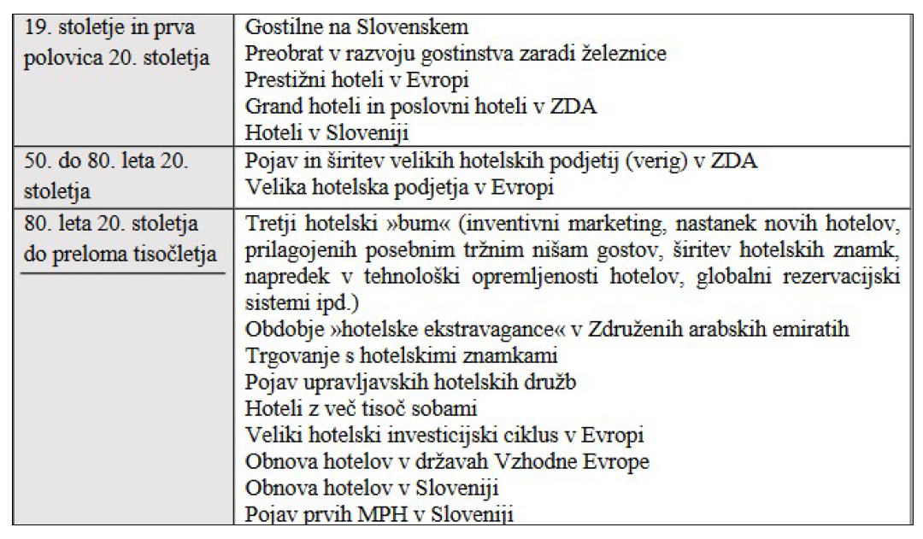
Zgodovinski pregled razvoja gostinstva

Slide 35
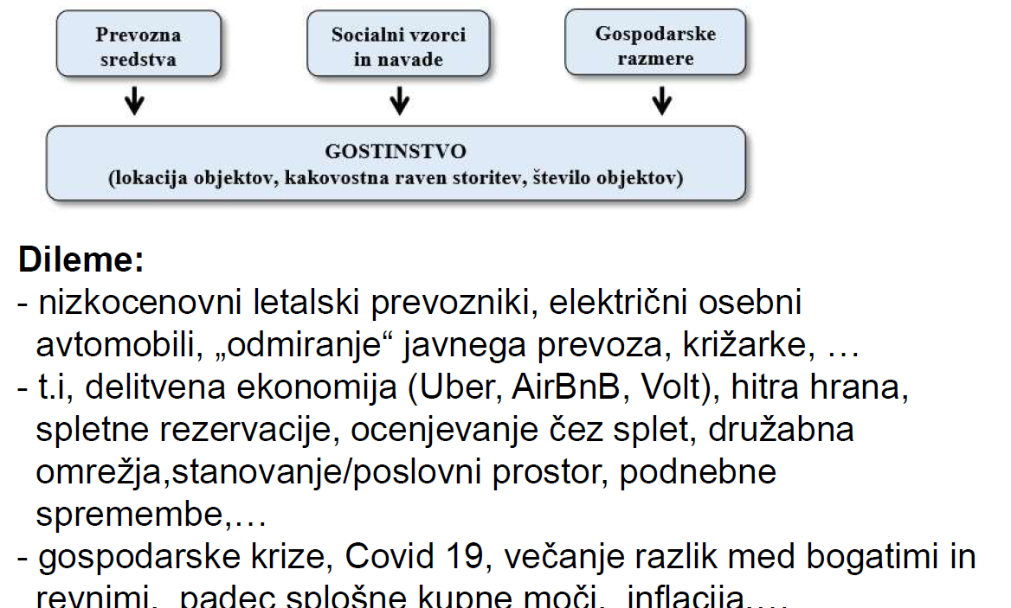
Dejavniki, ki vplivajo na
razvoj gostinstva

Slide 36
Dejavniki, ki vplivajo na
razvoj gostinstva

Slide 37
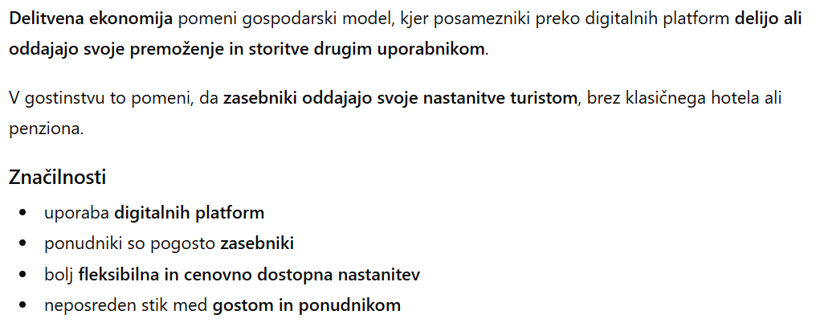
Delitvena ekonomija v gostinstvu

Slide 38
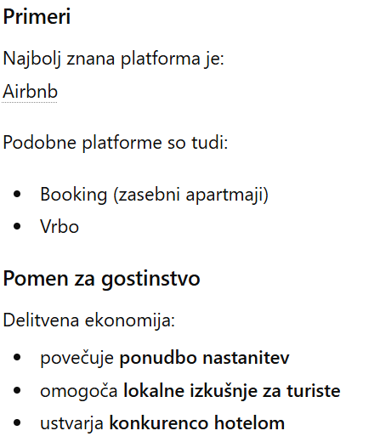
Delitvena ekonomija v gostinstvu

